Slide 1
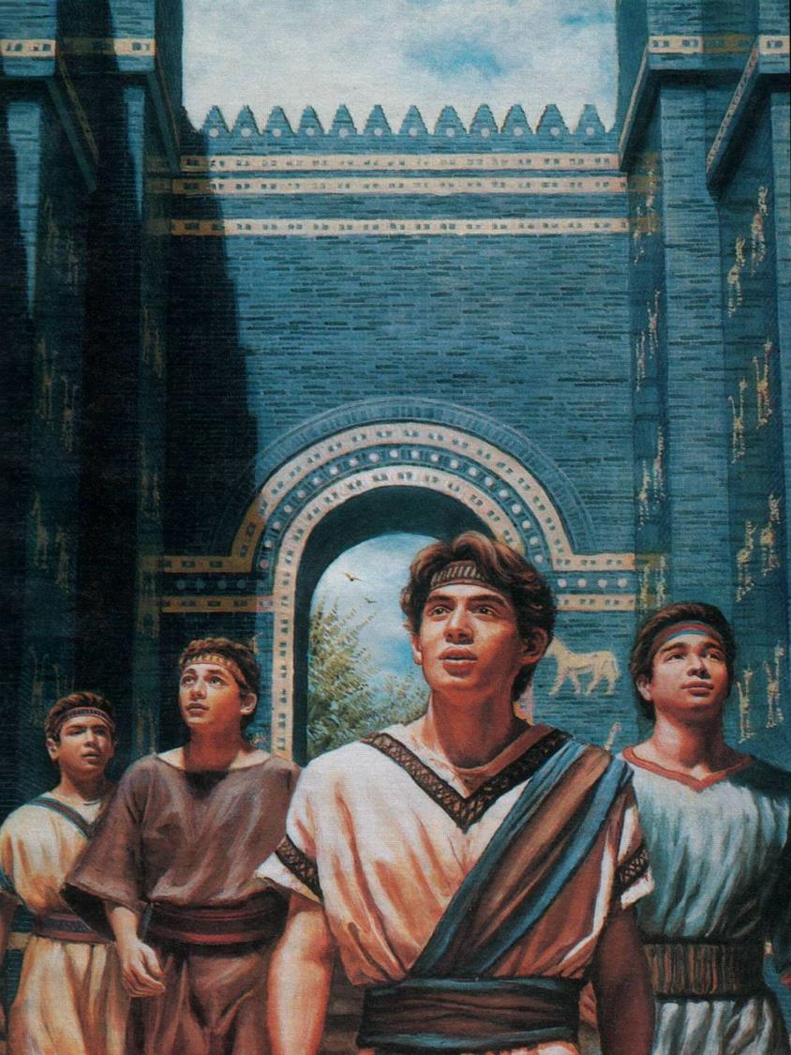
Lección 2 para el 11 de enero de 2020
DE JERUSALÉN
A BABILONIA

Slide 2

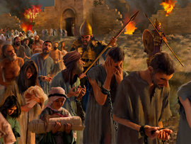
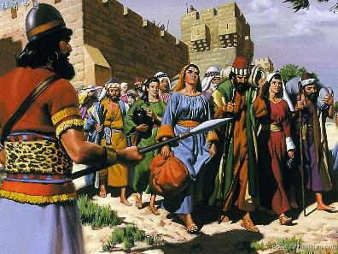


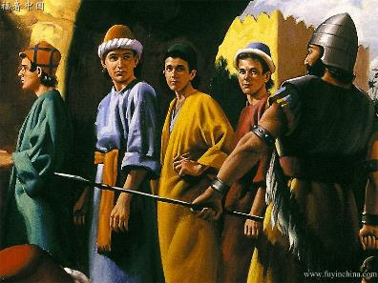



En tres ocasiones, Nabucodonosor entró en Jerusalén para someterla.
En la última, el año 586 a.C., Jerusalén quedó destruida y el pueblo de Israel fue deportado a Babilonia.
En la segunda, el año 597 a.C., el rey se llevó a los artesanos, herreros y otros hombres importantes (entre ellos, a Ezequiel).
En la primera, el año 605 a.C., fueron llevados a Babilonia los príncipes del pueblo. La estrategia consistía en “babilonizar” a estos príncipes para asegurarse su lealtad. Entre ellos, estaban Daniel, Ananías, Misael y Azarías.
Dios al control. Daniel 1:1-2, 21.
Adiestramiento:
  Paganización. Daniel 1:3-7.
  Alimentación. Daniel 1:8-16.
Resultados:
  Perfectos. Daniel 1:4, 17.
  Superiores. Daniel 1:18-20.

Slide 3

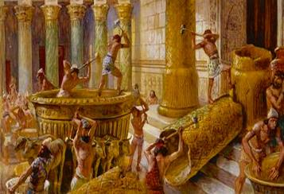
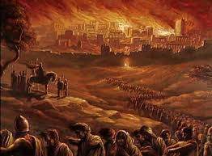
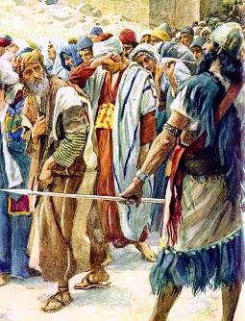
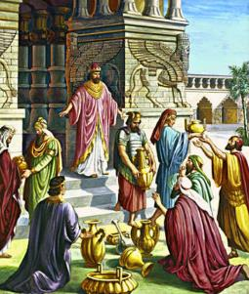
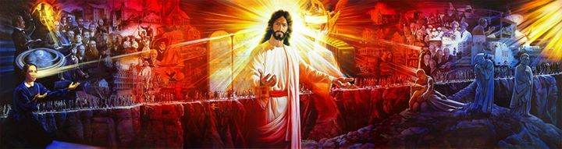
DIOS AL CONTROL
“Y el Señor entregó en sus manos a Joacim rey de Judá, y parte de los utensilios de la casa de Dios; y los trajo a tierra de Sinar, a la casa de su dios, y colocó los utensilios en la casa del tesoro de su dios” (Daniel 1:2)
El Dios verdadero aparece como un dios derrotado y exiliado, incapaz de defender a su propio pueblo.
Pero la expresión “el Señor entregó…” cambia completamente la visión de los acontecimientos.
Es Dios mismo quien utiliza a Babilonia para castigar la impiedad de su pueblo (Habacuc 1:5-11).
Él controla la historia. Limita a 70 años el castigo de su pueblo. Llama a Ciro para devolverles la libertad (Esdras 1:1).
Y tenemos la seguridad de que Dios seguirá controlando los acontecimientos de la historia y protegiendo a su pueblo hasta el fin, hasta su Venida en gloria.

Slide 4

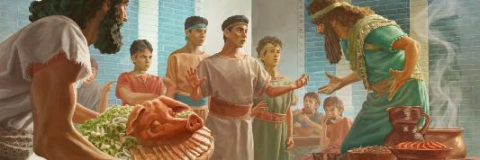
PAGANIZACIÓN
“A éstos el jefe de los eunucos puso nombres: puso a Daniel, Beltsasar; a Ananías, Sadrac; a Misael, Mesac; y a Azarías, Abed-nego” (Daniel 1:7)
Para convertir a los príncipes hebreos en súbitos leales, Nabucodonosor tenía que cambiarles su forma de pensar y de adorar.
Cambió su residencia, de la humilde ciudad de Jerusalén a la opulenta ciudad de Babilonia.
Cambió sus nombres, para asociar su identidad con la de los dioses babilónicos.
Cambió su educación, para que aprendiesen la cultura y la religión babilónicas.
Cambió su alimentación, para que participasen activamente en la adoración a los dioses de Babilonia.
Aceptar estos cambios los convertiría en funcionarios reales. ¿Comprometerían sus principios a cambio de una vida fácil y cómoda?

Slide 5

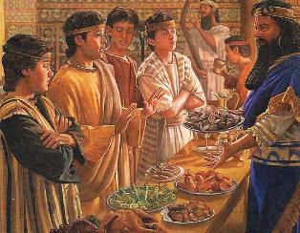
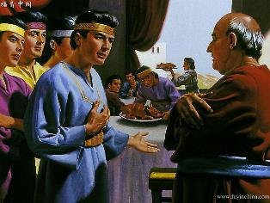
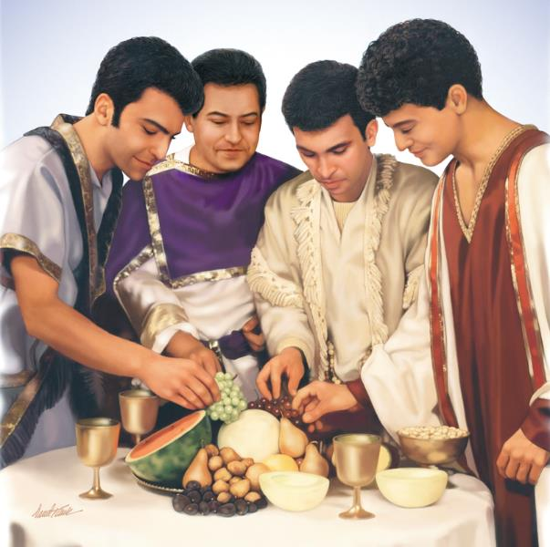


Aparentemente, nada podían hacer los jóvenes hebreos ante los cambios a los que iban a ser sometidos.
Pero Daniel no estuvo dispuesto a ceder en aquello que estaba en oposición a su fe.
ALIMENTACIÓN
“Y Daniel propuso en su corazón no contaminarse con la porción de la comida del rey, ni con el vino que él bebía; pidió, por tanto, al jefe de los eunucos que no se le obligase a contaminarse” (Daniel 1:8)
Los alimentos del rey incluían carnes que estaban prohibidas por Dios (Levítico 11).
Éstos habían sido ofrecidos a los dioses babilonios. Participar de ellos implicaba adorar a esos dioses (Hechos 15:28-29).
Daniel sugirió una dieta que evitaba ambos problemas. Además, solicitó una bebida que le permitiese pensar con claridad.
Ante todo, confió en que Dios respondería a su fe produciendo resultados en un periodo muy reducido de tiempo (diez días).

Slide 6

E.G.W. (Consejos sobre la salud, pg. 69)
“Muchos profesos cristianos asegurarían hoy que Daniel fue demasiado exigente y lo tacharían de estrecho y fanático. Consideran de poca monta la cuestión de la comida y la bebida, como para requerir una actitud tan decidida y que pudiera involucrar el sacrificio de toda ventaja terrenal. Pero los que razonan de esta manera se darán cuenta en el día del juicio que se habían alejado de los expresos requerimientos divinos y habían establecido su propio juicio como norma de lo bueno y lo malo. Entonces comprenderán que lo que para ellos parecía sin importancia, era de suma importancia ante los ojos de Dios”

Slide 7

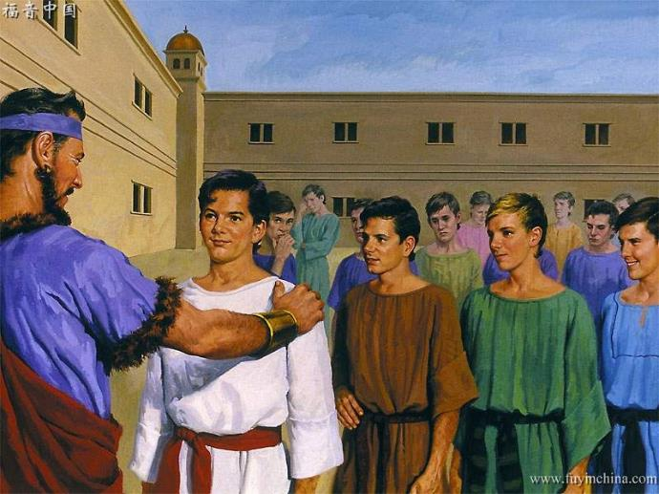
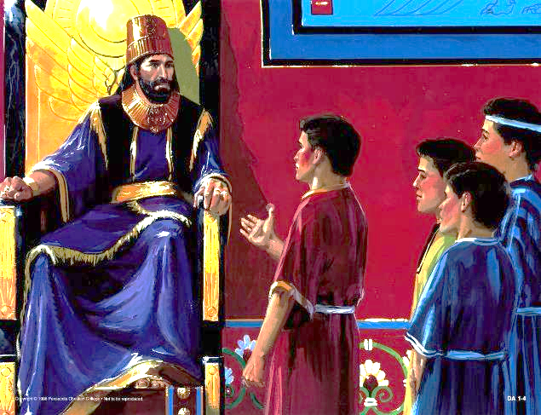
PERFECTOS
“A estos cuatro muchachos Dios les dio conocimiento e inteligencia en todas las letras y ciencias; y Daniel tuvo entendimiento en toda visión y sueños” (Daniel 1:17)
Aspenaz seleccionó jóvenes “sin ningún defecto” (Daniel 1:4 NVI). Simbólicamente, Nabucodonosor ofrecía así un sacrificio de acción de gracias a su dios Marduk.
Ningún joven tenía defecto físico o intelectual. Pero solo cuatro demostraron no tener defectos espirituales.
Dios honró la fidelidad de estos jóvenes otorgándoles una apariencia física y un conocimiento intelectual superiores a los de los demás jóvenes hebreos (v. 15, 17).
Dios también nos concede sabiduría para mantenernos fieles en un mundo contaminado por mitos y mentiras.

Slide 8

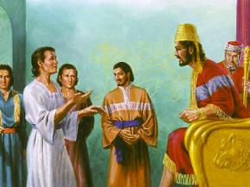
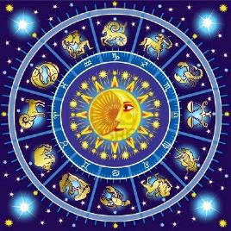
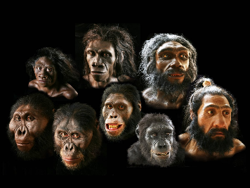
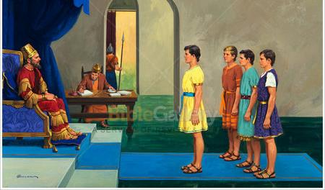
SUPERIORES
“El rey los interrogó, y en todos los temas que requerían de sabiduría y discernimiento los halló diez veces más inteligentes que todos los magos y hechiceros de su reino” (Daniel 1:20)
Los conocimientos que adquirieron incluían conceptos en los que no creían. Igualmente, hoy tenemos que adquirir conocimientos erróneos que la ciencia actual enseña como ciertos.
Debido a las decisiones que tomaron para defender su fe, Dios los pudo bendecir dándoles una capacidad intelectual superior. ¡Pasaron su examen con matrícula de honor!
De su experiencia, aprendemos que:
Dios controla la historia.
Dios da sabiduría para enfrentar el ambiente hostil que nos rodea.
Dios honra a los que deciden obedecerle en cualquier circunstancia.

Slide 9

“Daniel estuvo sujeto a las más severas tentaciones que puedan asaltar a los jóvenes de hoy; con todo, fue fiel a la instrucción religiosa que recibió en la infancia. Estuvo rodeado de influencias calculadas para trastornar a quienes vacilasen entre los principios y la inclinación; pero, no obstante, la Palabra de Dios lo presenta como un personaje intachable. Daniel no osó confiar en su propio poder moral. La oración era una necesidad para él. Hizo a Dios su fortaleza y el temor de Dios estaba de continuo delante de él en todos los asuntos de su vida”
E.G.W. (La educación cristiana, pg. 266)

